Slide 1

2018
“云智教育”APP系统平台
风盛科技团队

Slide 2
目录
Directory
1
我们做什么
2
我们怎么实现
1.系统主题、业务模式介绍
2.系统功能介绍
3.系统结构介绍
4.系统适用场景介绍
1.基本流程
2.遵循规范
3
Swot分析
4
系统演示
1.SWOT分析
2.竞品分析
1.基本功能演示
2.特色功能演示

Slide 3
1
我们做什么

Slide 4
我们做什么
云智教育系统平台
（课程体系）
（课程资源） （互联网+教育）
（多媒体教学互动）
（开放接入）
（B）
系统概要
我们将“云智教育”平台定位为一个通过互联网将院校/机构、课程资源、学生、教师关联起来的教育平台。不同与其他在线教育平台，它可以提供最新的科学学习方法和个性化学习体验，面向更广的用户群体，拥有更为丰富的课程体系和授课模式，使得教育可以随时、随地、分享、共享，也将成为新的经济时代下互联网教育的最佳实践。
各个院校和机构可以在平台上
面开设和管理私有或公开的课程
提出需求
商业模式
商业模式为：B2B2C，第一个B指的是院校/机构入驻，第二个B指的是“云智教育”平台运营商，C则表示学生用户；以“云智教育”平台为载体，各个院校和机构可以在平台上面开设和管理私有或公开的课程。
院校/机构
（B）
提供海量的教育资源，
名师/优质课程可以随时随地接入
提供最新的科学学习
方法和个性化学习体验
学生用户
（C）

Slide 5
基本功能介绍
移动端主要功能模块分为：主页，课程，院校，学习，个人五个模块；主页为资讯页，课程直播及其他课程，院校模块为学友圈及院校/机构资讯，个人中心。
01
02
Web管理端主要功能为系统管理（对院系，班级，学生，教师，课程，教务，直播间的管理），资讯管理，个人信息管理。
04
03
Web客户端主要功能为：课程资源展示，平台资讯展示，企业主页，平台介绍，管理员登录页面，企业入驻页；企业主页包含学生主页，教务主页，教师主页。
微信公众号主要是起到推广的功能，面对所有用户。主要功能包括在线课程的推荐：查看最新课程、热门课程、公开课及直播课。查看平台资讯，合作企业资讯，查看平台介绍，平台使用帮助，问题反馈等功能。

Slide 6
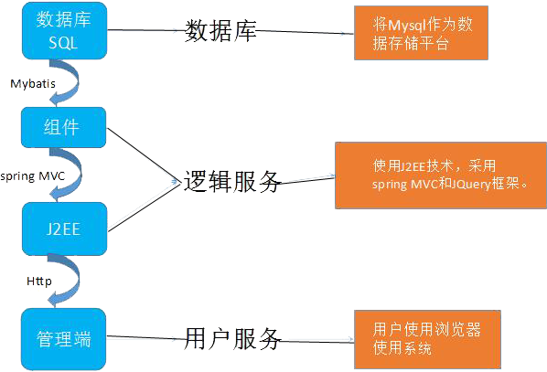
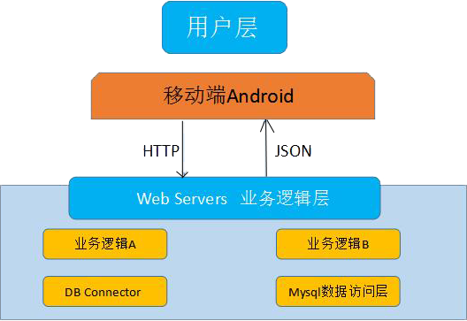
系统结构介绍
平台J2EE端技术架构图
J2EE是为应用Java技术开发服务器端应用提供一个平台独立的、可移植的、多用户的、安全的和基于标准的企业级平台。我们利用此技术架构开发了云智教育APP系统的平台，后台系统管理操作维护数据库资源，各角色被赋予不同的权限通过平台获取相应操作权限，如游客进入企业入口通过用户登录平台进入用户相应的操作界面。
Android手机端技术架构
手机终端通过Internet网络访问Web Service获取数据库中的信息，实现手机终端与服务器的数据交互。安卓手机发送一个httpclient包装过的网络请求，服务器返回Json的数据，安卓端解析这个Json获取数据，并通过一些标准传输协议(如HTTP)进行传输

Slide 7
系统结构介绍
系统总体结构
系统主要分为四个平台：Android移动客户端、WEB网页客户端、WEB管理平台和微信公众号移动端，系统分为六种角色：游客、自由人、学生、教师、教务管理员和平台运营管理员。后台可以管理教师、学员、课程，统计相关信息，前端教师可以上传课件，组卷，统计；前端学员可以学习课程看视频，下载资料，完成练习，考试，分数查询等；游客查看平台资讯、课程详情、课程交流、院校/机构资讯、最新公告及用户登录平台。
用户终端
数据交互
Android
WEB
微信公众号
教师端
学生端
教务管理端
运营管理端

Slide 8


系统适用场景介绍
应用对象
用户群体为广大院校/机构的师生，个体学习者，每个院校或机构的管理人员，“云智教育”APP平台系统的管理员。
学生用户综合实训分析：相当于实践课程，用户可在我的任务中查看实训计划，综合实训能提高学生的实战能力。
教师用户直播课程分析：直播互动性强，跨越了时间和空间的限制，做到及时、高效。
游客查看平台资讯、课程详情、课程交流、院校/机构资讯、最新公告及用户登录平台。
后台可以管理教师、学员、课程，统计相关信息，前端教师可以上传课件，组卷，统计。

Slide 9
2
我们怎么实现

Slide 10
基本流程
系统设计
需求分析
项目申报、评审、结题、项目团队业务分配、APP用户需求分析、APP及WEB功能分析。
E-R图设计，设计用户、班级、机构、院校、课程、资源等数据库，完善数据表字段，数据库整合。
需求变更
编码实现
整体规划，管理端平台、APP平台、WEB客户端局部修改。
明确功能，编写代码，连接I/O数据库，局部调试。
系统测试
项目提交
搭建服务器，导入数据测试功能点，找出bug，修复bug及缺陷处。
项目提交，发布最终版本。

Slide 11
文员组织结构
项目负责人
项目经理
前端开发
系分测试
前端设计师
后端工程师
主要负责对项目所有前端页面的实现。
主要负责系统分析与设计，对系统功能的测试，和相关文档的编写。
主要负责系统UI的设计，相关PPT设计，和展示视频的美化。
主要负责对项目所有后台业务逻辑实现。

Slide 12
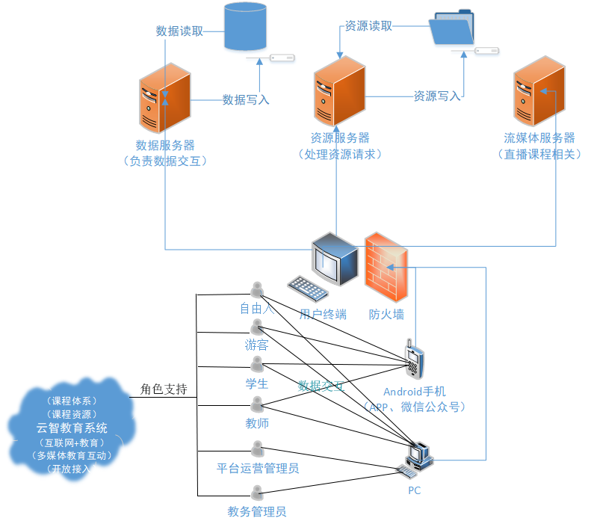
系统拓扑结构
系统拓扑架构
系统的技术架构定义了整个面向云智教育平台管理系统技术的完整性以及可操作性，这也对整个系统的实现起着至关重要的作用。与此同时，它总体定义了此平台采用的技术环境。通过B/S体系结构和Android手机端进行呈现，建立一套完整的数据交互的方案，实现同步以及为技术环境提供良好的管理架构。
系统结构设计
客户端可分别为：游客、学生、自由人、教师、教务管理员和平台运营管理员这六种角色。用户终端与数据服务器进行数据交互，数据服务器对用户的操作进行对数据库的数据写入/读取，资源服务器处理资源请求，资源写入到文件系统，资源读取来自资源服务器。用户终端通过流媒体服务器进行对直播课程相关操作。

Slide 13
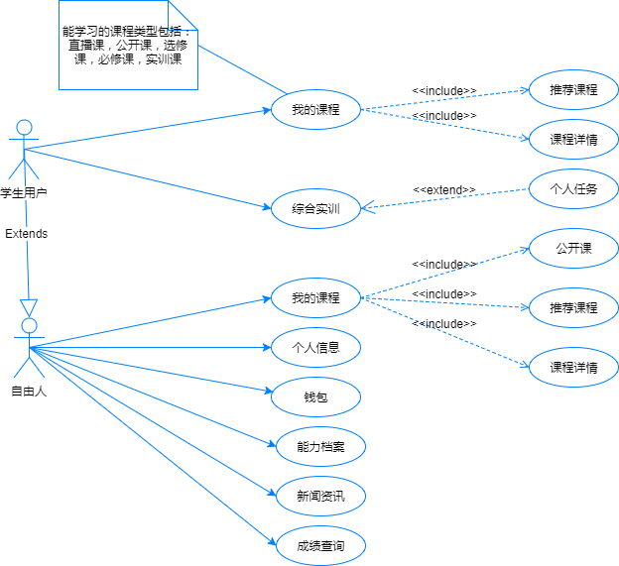
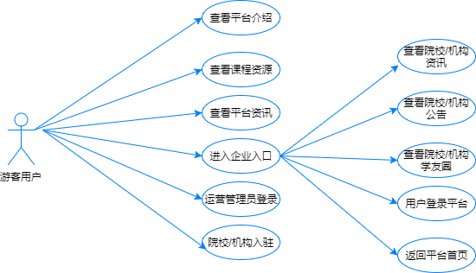
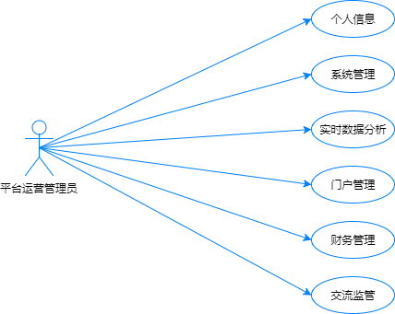
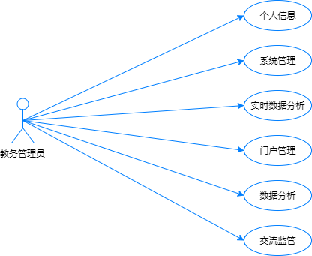
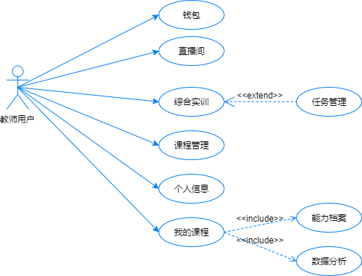
系统用例图
学生及自由人用户用例图
01
自由人用户，通过手机号绑定账号，在平台中只能体验公开课内容，还包括基础功能：个人信息，钱包，能力档案，资讯，成绩查询，学生在自由人用户基础上，体验完整课程体系，隶属于院校或机构。
游客用例图
02
游客用户进入平台入口可以看到平台展示出来的课程资源、课程交流内容、平台资讯和平台相关的数据统计等内容。游客用户可以登录进入到企业入口，也可以作为院校或机构单位入驻云智教育这个平台。如果游客是运营管理员，可以登录到管理系统。
教师用例图
03
教师用户主要功能在教学模块，对自己负责的课程和实训进行管理，对自己开设直播间进行管理；
运营管理员用例图
03
运营管理员主要功能为：交流监管，门户管理，实时数据分析，系统管理等，针对与平台管理。
教务管理员用例图
03
教务管理是系统平台下的各个机构/院校对自我的管理，功能与运营管理员大体一致，针对的课程类型及用户群体不一样。

Slide 14
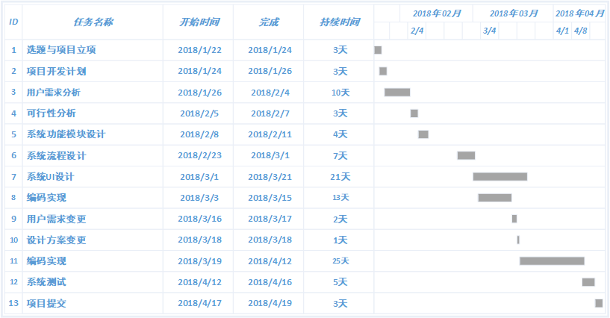
遵循规范
在开发的过程中遵循这个标准，有利于问题的检查及一些缺陷的解决，提高软件的质量和可维护性。主要针对开发过程中产生的文档、源码、设计原稿、数据库进行了一些约定，我们团队的开发人员会全程遵循这个规范进行开发，最终完成并提交高质量的产品。
文档规范
文档封面，修订表与审批记录，页眉与页码，排版规范
编码规范
命名规范，注释规范，代码格式，常量定义，初始化规范
设计规范
软件设计模式，UI设计规范
数据库规范
数据库命名，数据库建表
安全性规范
用户信息安全

Slide 15
3
SWOT分析

Slide 16
SWOT分析
（1）学习方式便捷，课程跨越时空局限：与传统的教育模式相比，直播、录播形式使学生的学习时间更为灵活方便。
（2）与普通在线教育平台相比，云智教育台以创新型的教育模式，有效聚集教育产业链的上下游包括学校、机构、老师、学生、课程体系、课程资源，运用网络、多媒体和多种交互手段进行教学和互动。
（3）以“云智教育”平台为载体，各个院校和机构可以在平台上面开设和管理私有或公开的课程。对于公开部分课程将对使用平台的用户公开，院校可以适当设置课程价格，实现课程资源的共享。用户使用平台学习将不再受限于当前院校或机构。
云智教育的内部优势（Strengths）分析
（1）以直播课的形式很难保证学生的出勤率，一旦学习者学习的主动性、积极性、自制力较弱，学生的时间与上课时间无法得到完全统一，造成课程堆积以致无法进行后期的课程学习，最后导致教学质量无法保证。
（2）直播式授课方式虽然对互动性有所改善，但从教育的长久性来看，仍旧无法实现传统线下教育所带来的教学真实感。
云智教育的内部劣势（Weaknesses）分析
（1）互联网＋教育改变了传统教育的模式，是未来教育发展的必然趋势，打造移动教育、智慧教育的生态圈为我们提供了契机。
（2）伴随着 “互联网+”成为国家重点发展战略，各行各业积极响应，加速了行业的交流与融合，推动了产业的优化、重构和创新，形成了一种新型的“互联网+”生态系统。完整的产业体系建设为移动互联网教育的进一步发展创建了稳定的平台，以实现移动互联网教育的多重深化发展。
云智教育的外部机遇（Opportunities）分析
云智教育的外部威胁（Threats）分析
（1）课程资源侵权行为的威胁
（2）国家的相关政策不完善，没有统一标准

Slide 17
竞品分析
平台 | 主干课程教学 | 课后互动 | 考核形式 | 适用人群 | 学习巩固
云智教育（我们） | 直播课，录播课 | 用户参与学友圈交流互动；一门课程的课程交流模块；直播课程互动。 | 由课程考试，课后练习，综合实训，完成度，交流互动等综合评价生成学生能力档案 | 在校学生与教师，自由人用户 | 错题回顾
网易云课堂 | 直播导论课，录播课程 | 课程论坛教师答疑，助教批改作业；部分课程有线下面对面辅导环节 | 以强调学员动手操作的实践项目未考核内容 | 自由人用户 | 无
慕课网 | 录播课程 | 有答疑论坛，但老师回复少。 | 无考核 | 自由人用户 | 无
百度传课 | 录播课，直播课 | 讨论互动 |  | 自由人用户 | 无

Slide 18
4
系统演示

Slide 19

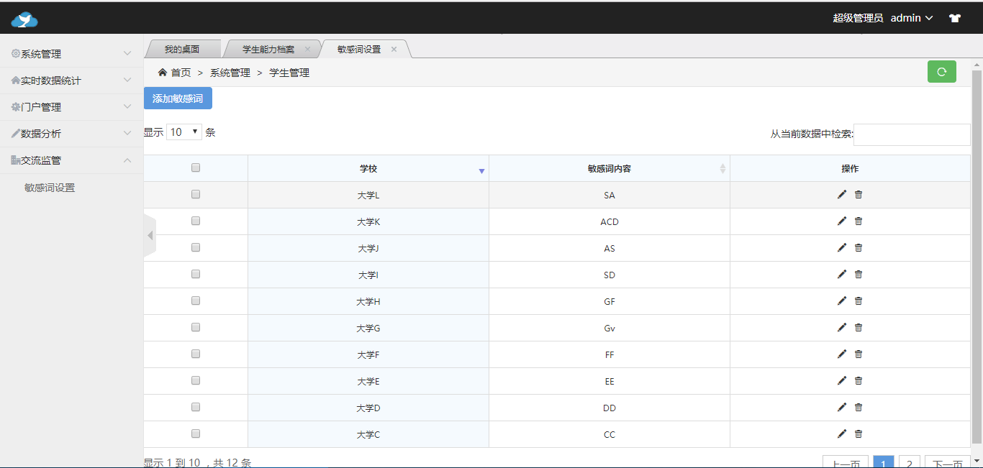
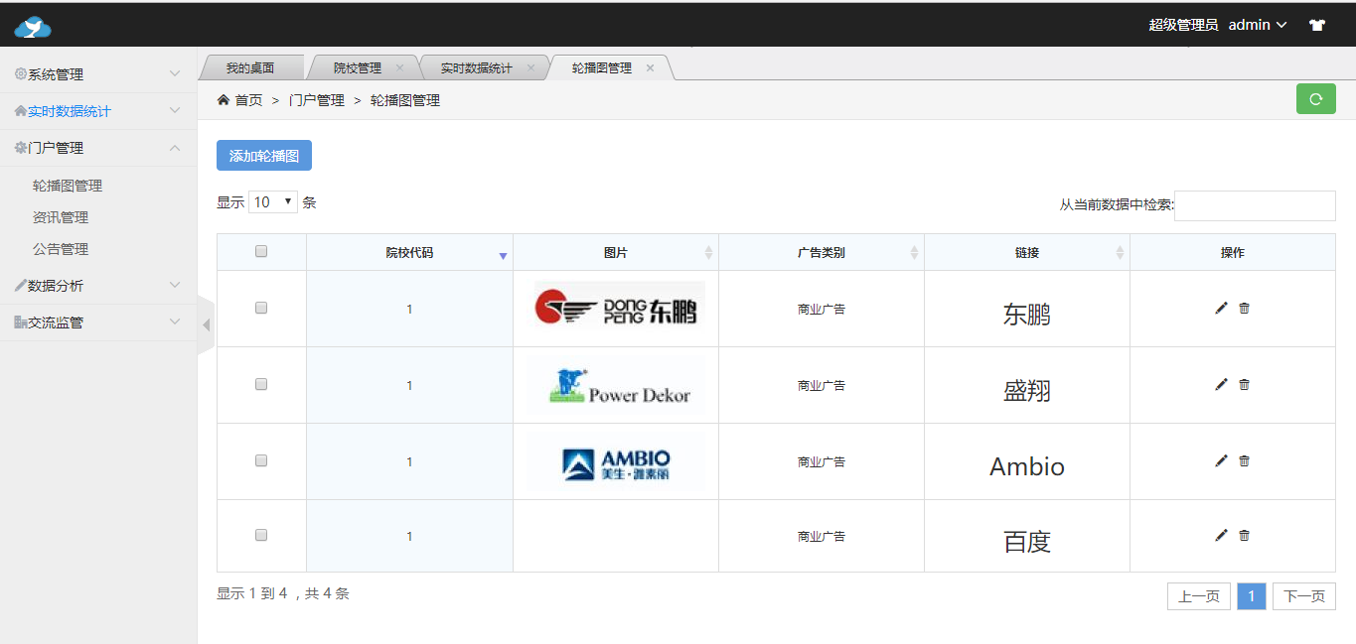
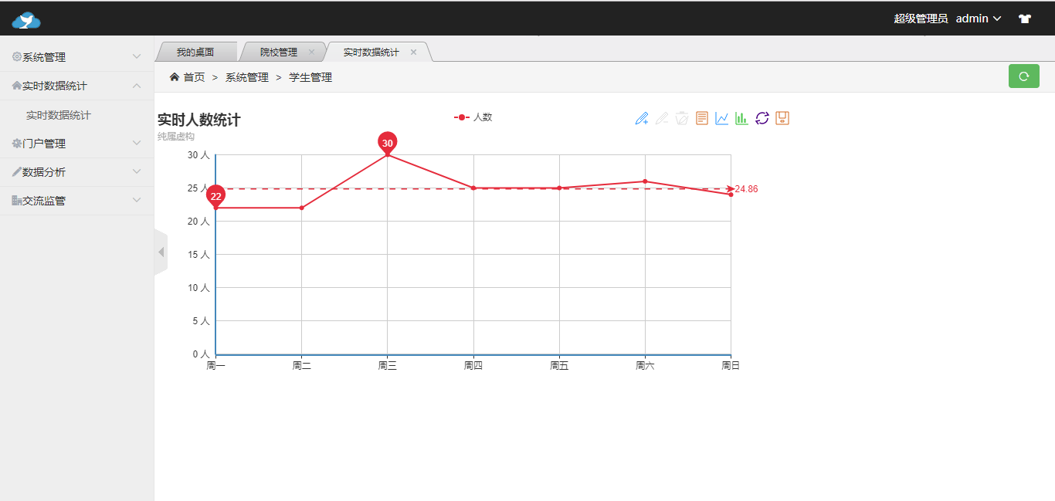
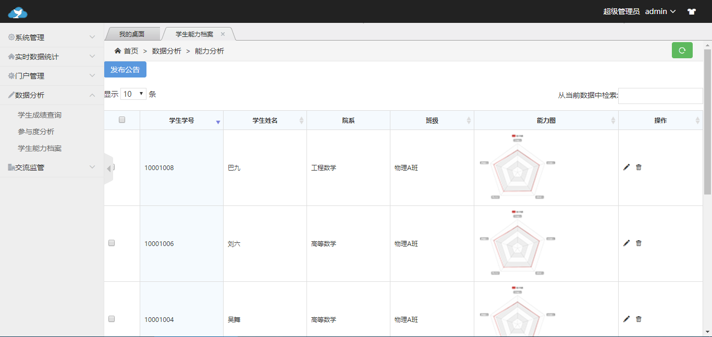
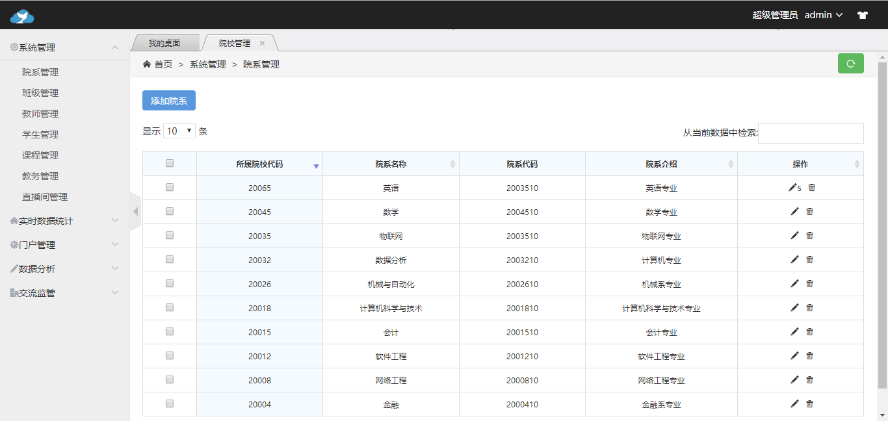

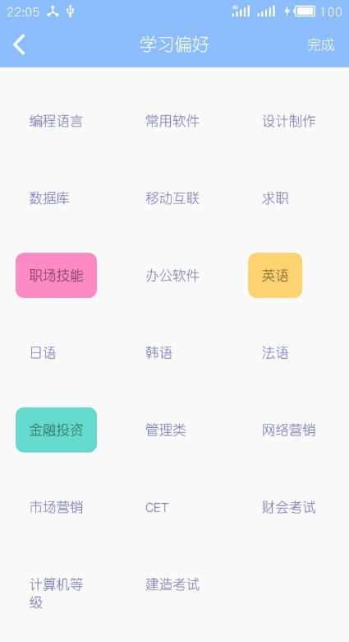
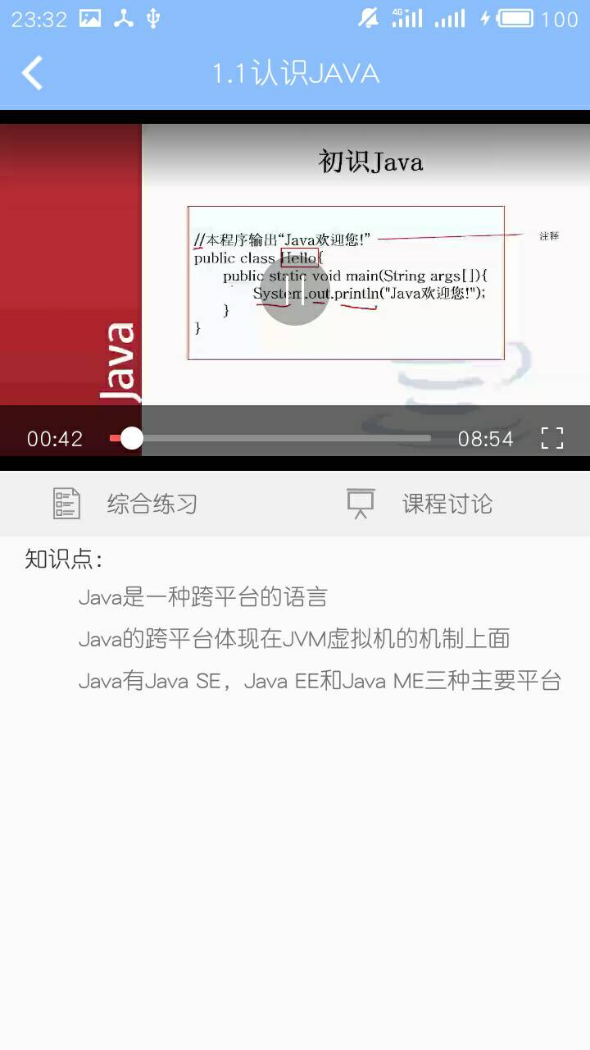
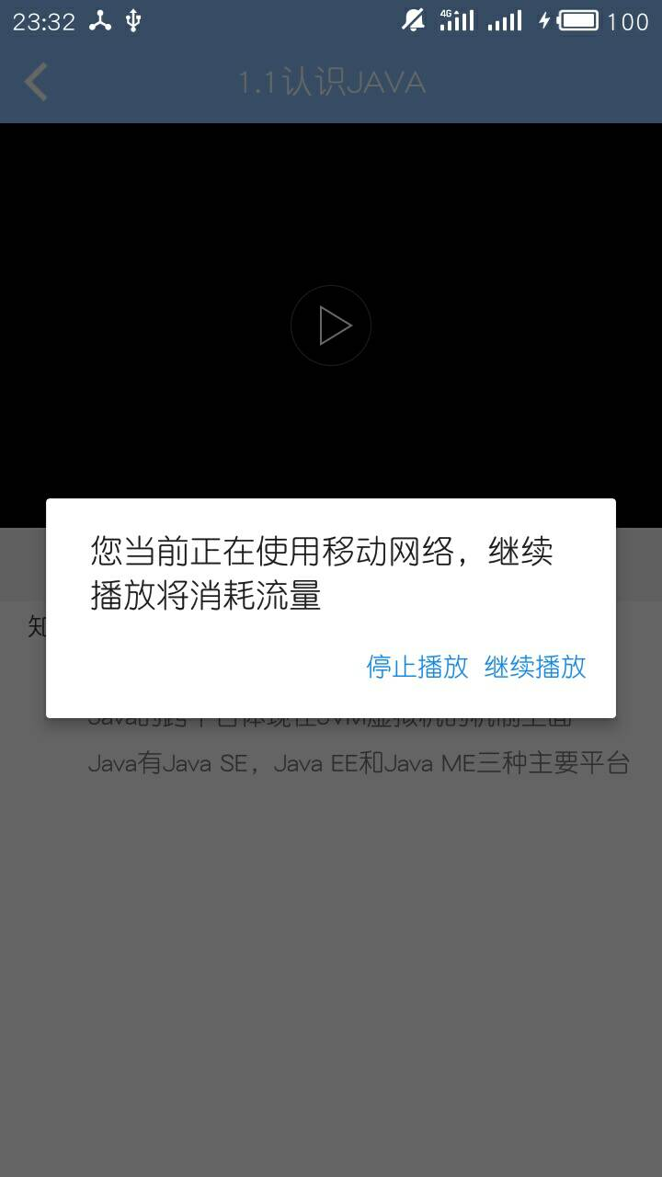
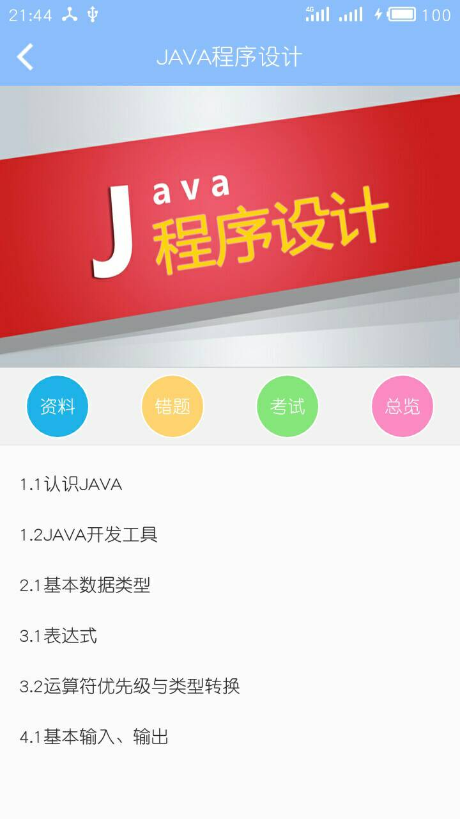
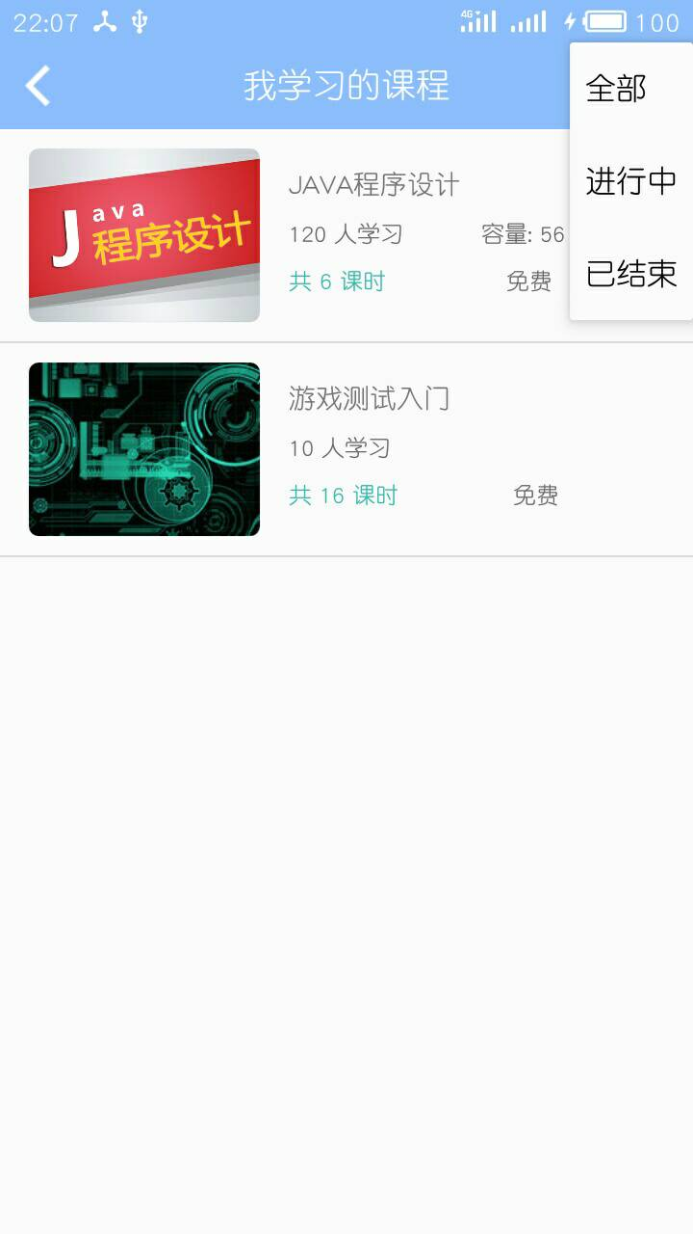
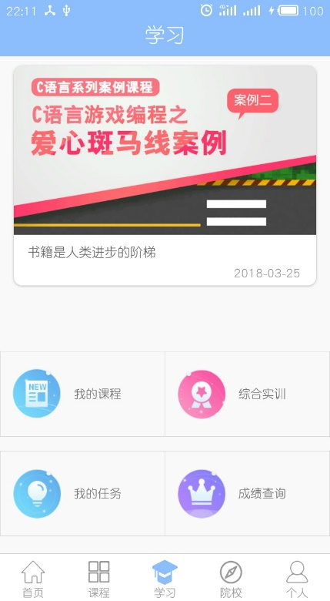
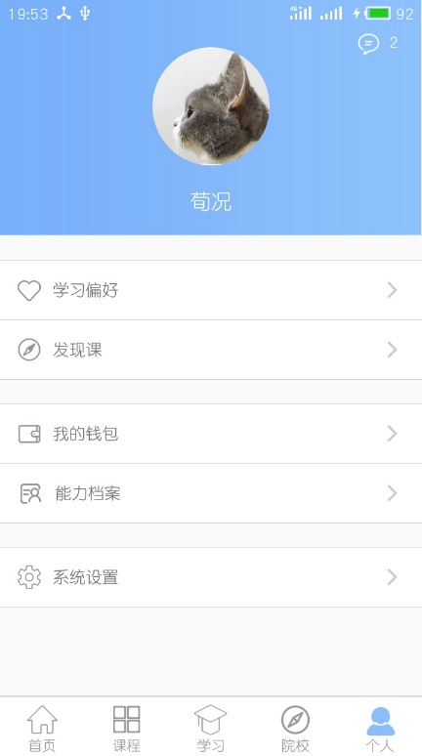
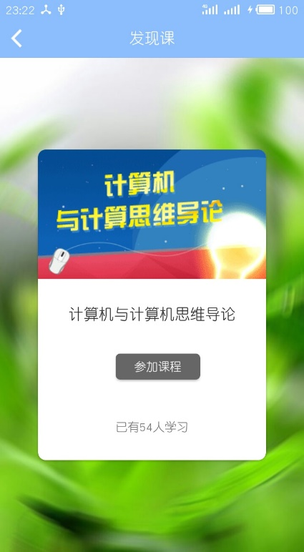
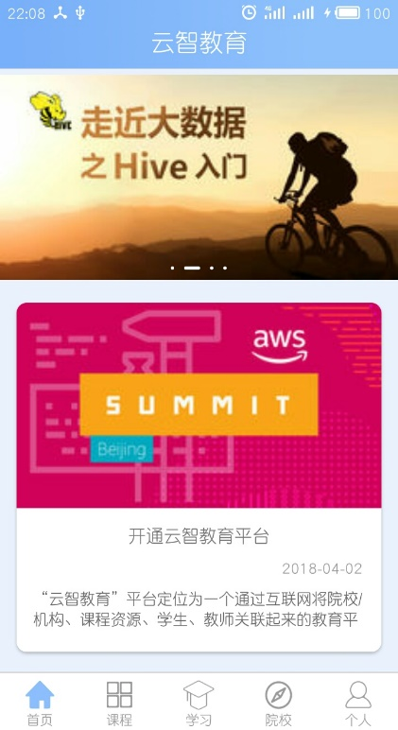
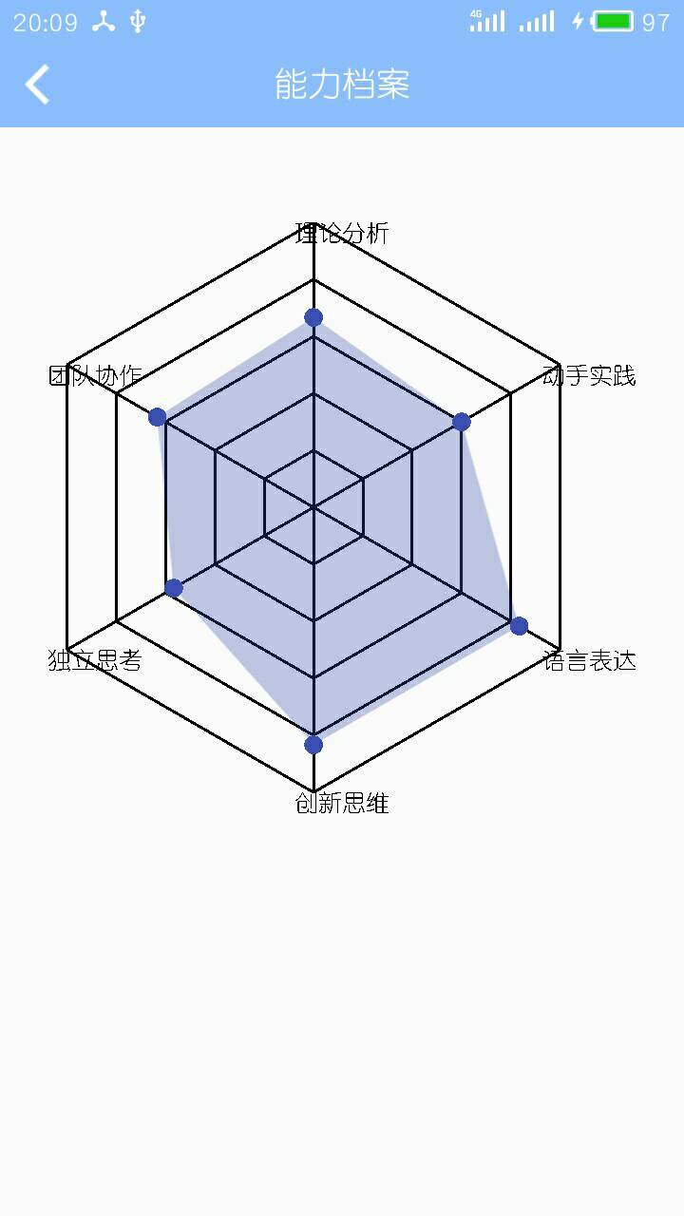
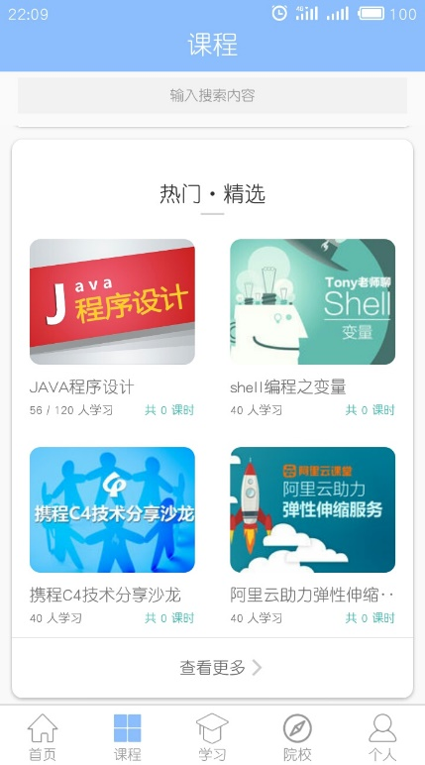
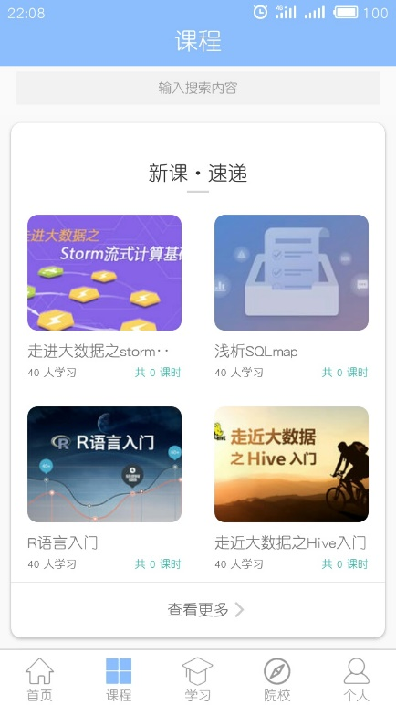
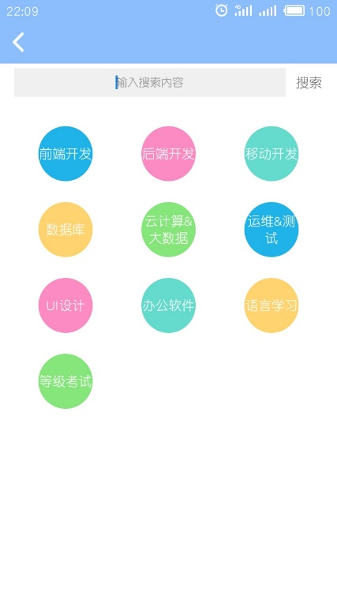
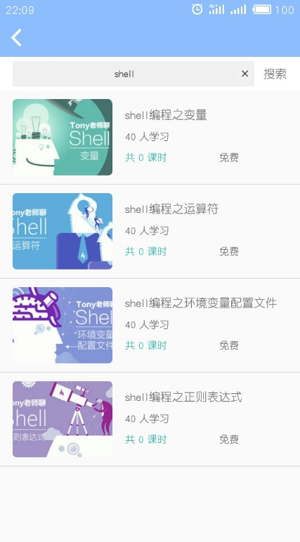
系统演示
1.用户进入app后可以以游客身份查看部分课程资源，可查看平台资讯、课程详情、课程交流、院校/机构资讯、最新公告及用户登录平台。
2.用户登录后，学生/教师用户在游客用户功能上增加参加学友圈互动功能，首页为资讯详情页、广告页，广告位放置各院校/机构的优质课程。
6.个人模块为：消息功能，钱包功能用于付费课程购买，能力档案功能用于查看能力档案，教师用户可以对一门课程的学生进行能力档案评价及编写；以及app的使用帮助，问题反馈，系统设置等功能。
3.课程模块分为课程分类、课程详情页，可通过课程搜索查找相应课程，也可进入直播主页，搜索直播间，查看直播公告或用户订阅。
4.院校模块主要功能为：资讯展示，公告展示，学友圈互动，学生/教师用户可在学友圈发表动态，相互之间可以进行评论，点赞，浏览。
5.学习模块主要功能为：我的课程对自己所选课程的进行管理，成绩查询，综合实训及任务列表，可进入实训详情页查看自己的实训计划，教师用户则对实训进行管理、总结。
教务主页主要功能为：系统管理，实时数据统计，门户管理，数据分析，交流监管。

Slide 20
谢谢观看

